Slide 1




Великий смешной
лет со дня рождения
Юрия Никулина

Slide 2

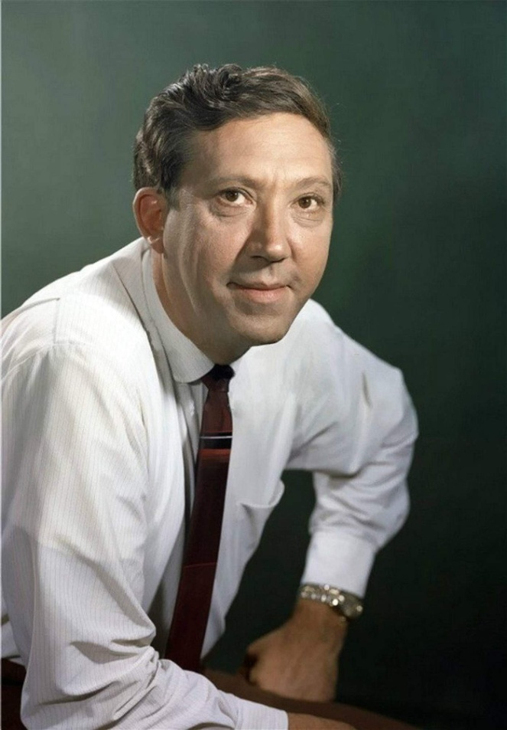
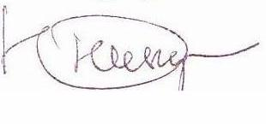
Юрий Владимирович Никулин
(1921 - 1997)
Советский и российский артист цирка (клоун), цирковой режиссер, киноактер, телеведущий, директор цирка на Цветном бульваре. Народный артист СССР. Участник Великой Отечественной войны.

Slide 3
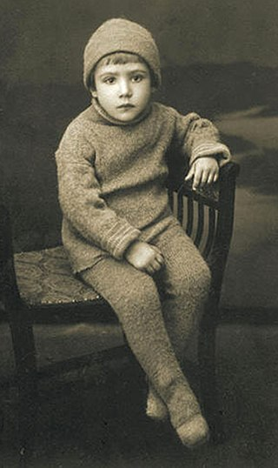
Юрий Владимирович Никулин родился 18 декабря 1921 года в Демидове Смоленской губернии, в семье актеров.
Отец Юрия был организатором театра революционного юмора «Теревьюм». Когда мальчику исполнилось четыре года, семья переехала жить в Москву.
Фото начала 1920-х гг.

Slide 4
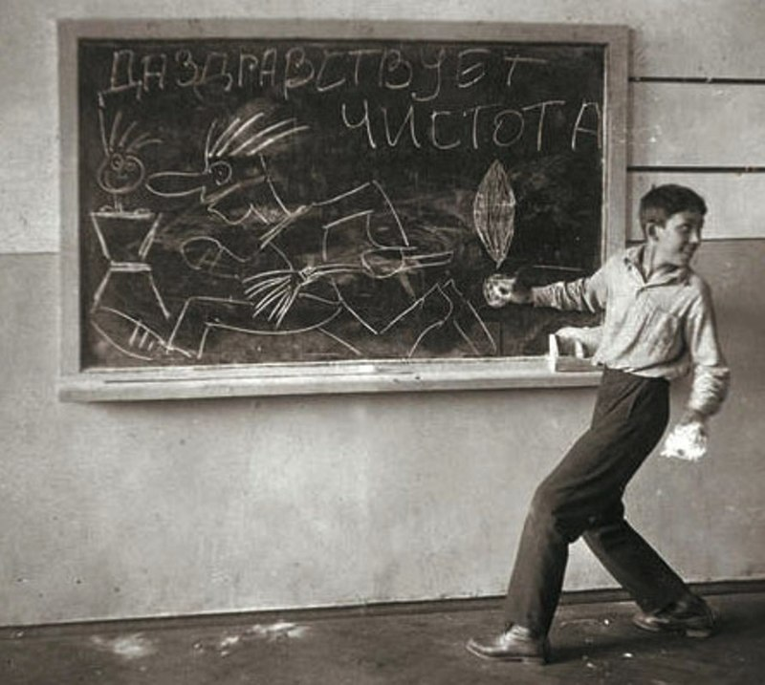
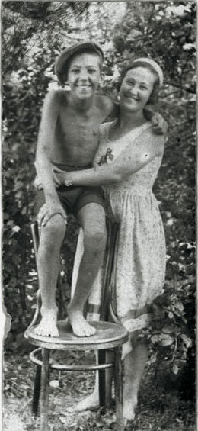
1930-е годы
Юрий Никулин с матерью Лидией Ивановной

Slide 5
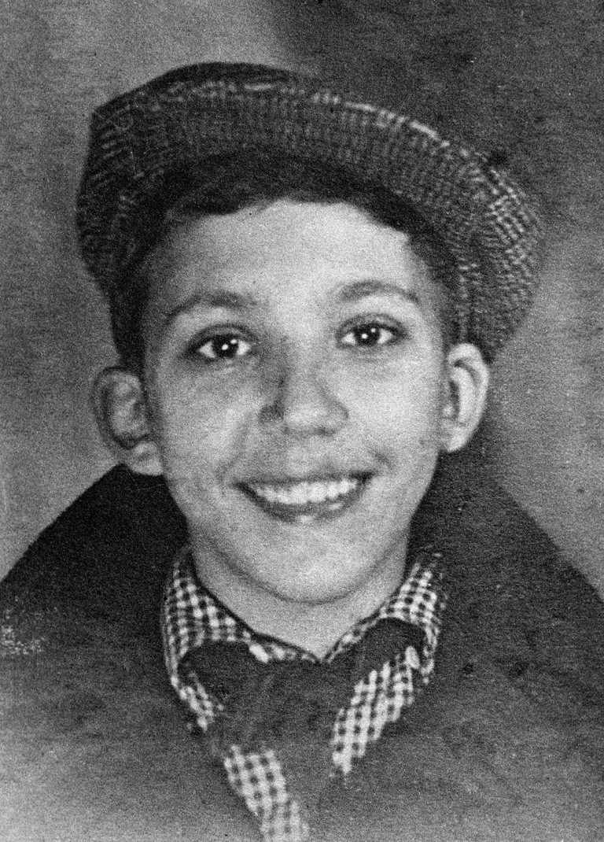
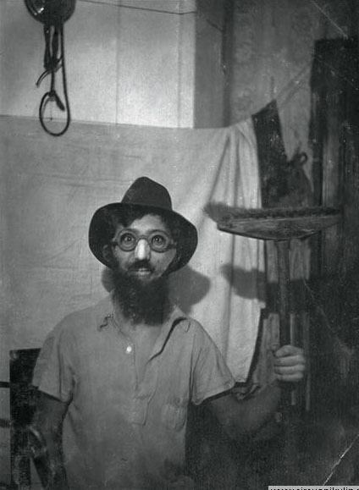
1930-е годы

Slide 6
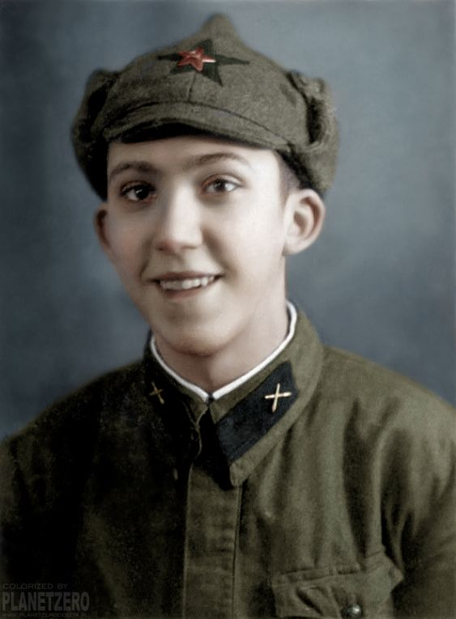
В 1939 году, после окончания средней школы, Юрий был призван в Красную армию.
В Великую Отечественную войну воевал под Ленинградом до 1943 года, был контужен. Демобилизовался в 1946 году. Награждён медалями «За отвагу», «За оборону Ленинграда» и «За победу над Германией».
Фото 1939 г .

Slide 7
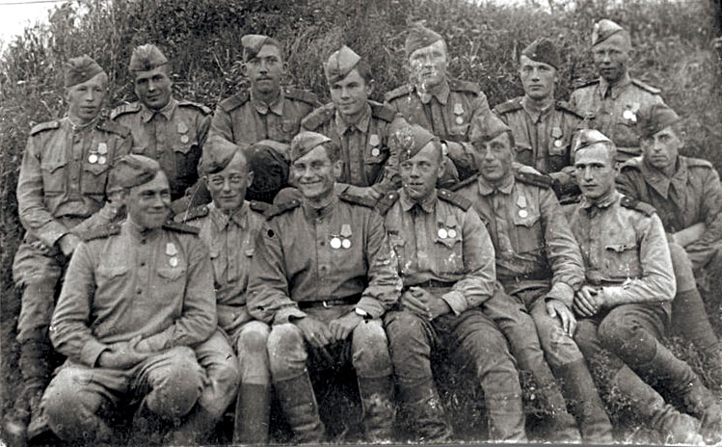
Сержант Ю.В. Никулин (верхний ряд, 3-й слева) на фронте в 72-м дивизионе. 1943 год

Slide 8
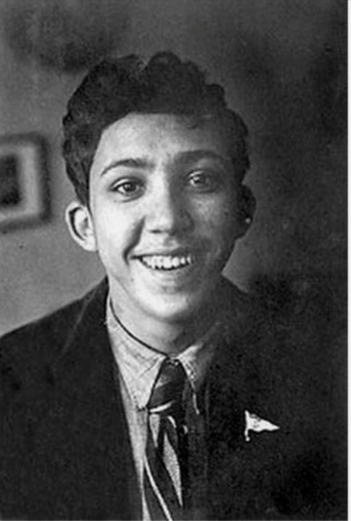
Вернувшись с фронта Великой Отечественной войны, Никулин решил учиться актерскому мастерству и пробовал поступить в различные театральные ВУЗы. Но экзаменаторы не разглядели в нем актера и в институт не приняли.

Slide 9
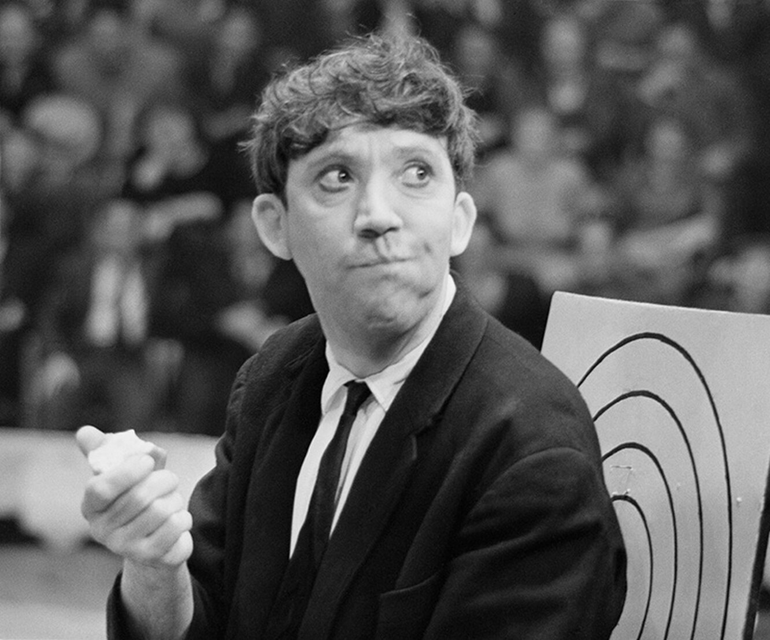
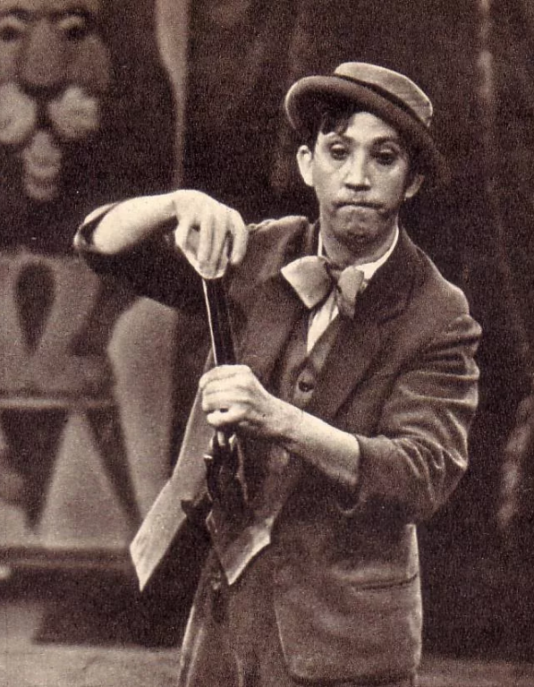
Поэтому Юрий Никулин пошел в студию клоунады и разговорных жанров при Московском цирке на Цветном бульваре.

Slide 10
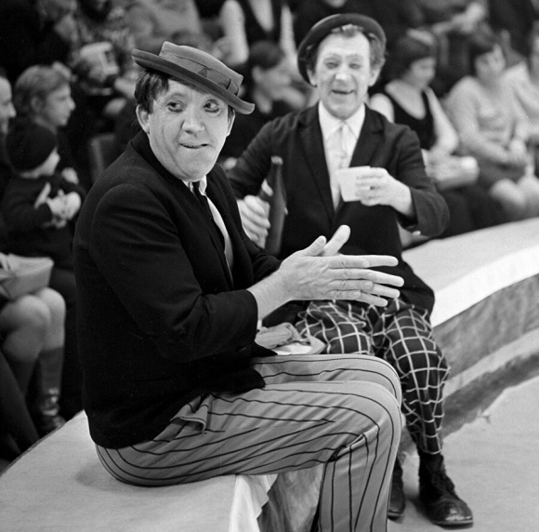
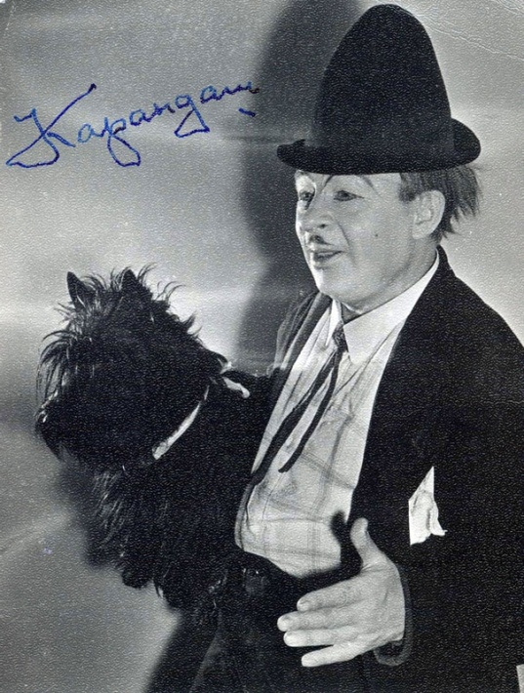
Вышел на арену помощником известного клоуна Карандаша. Вскоре Никулин составил прекрасный творческий дуэт с Михаилом Шуйдиным. Так началась полувековая цирковая жизнь Никулина.
Никулин и Шуйдин на арене цирка на Цветном бульваре

Slide 11
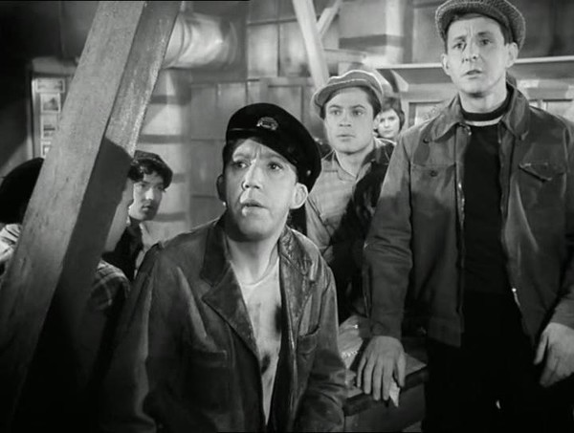
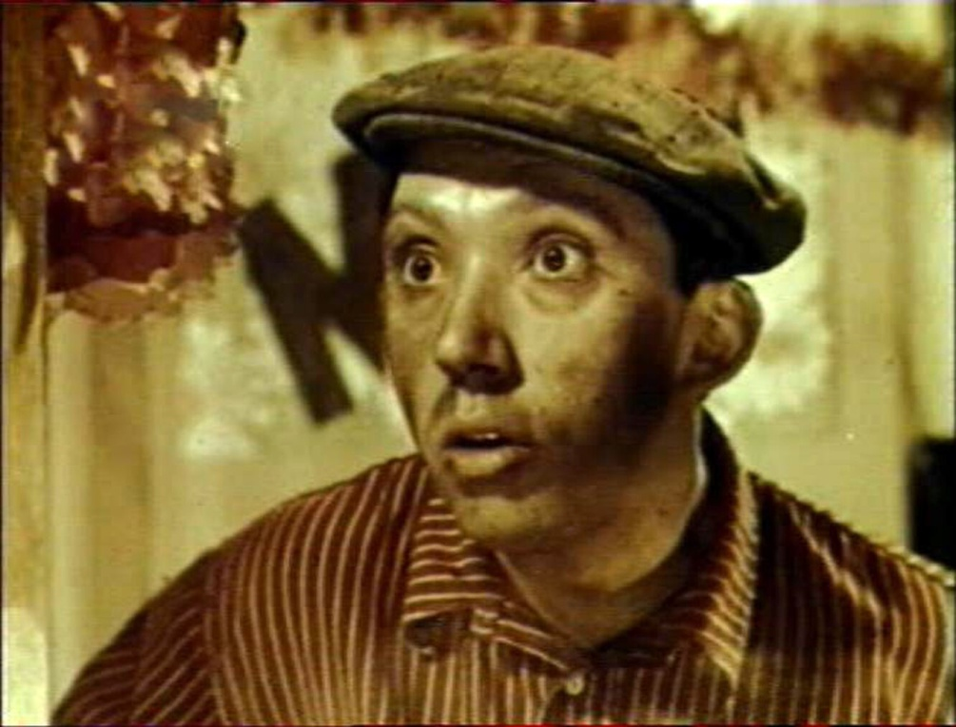
В 1958 году Никулина пригласили сняться в кино. Сначала это были маленькие роли в фильмах «Девушка с гитарой», «Неподдающиеся», «Друг мой, Колька!».

Slide 12
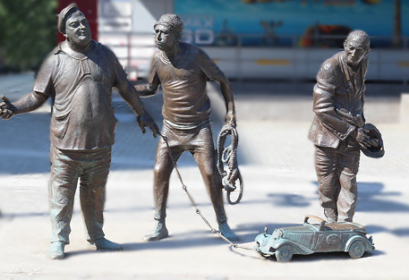
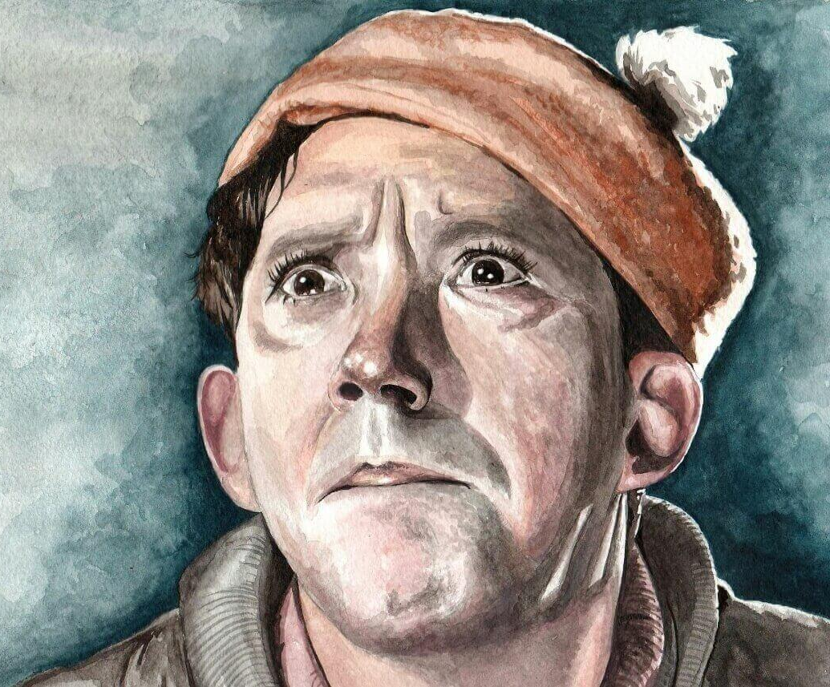
Закрепить амплуа комедийного актера помог образ Балбеса из фильмов «Самогонщики» (1961), «Пес Барбос и необычный кросс», «Операция "Ы" и другие приключения Шурика», «Кавказская пленница, или Новые приключения Шурика».
Памятник Бывалому, Балбесу и Трусу в Перми

Slide 13
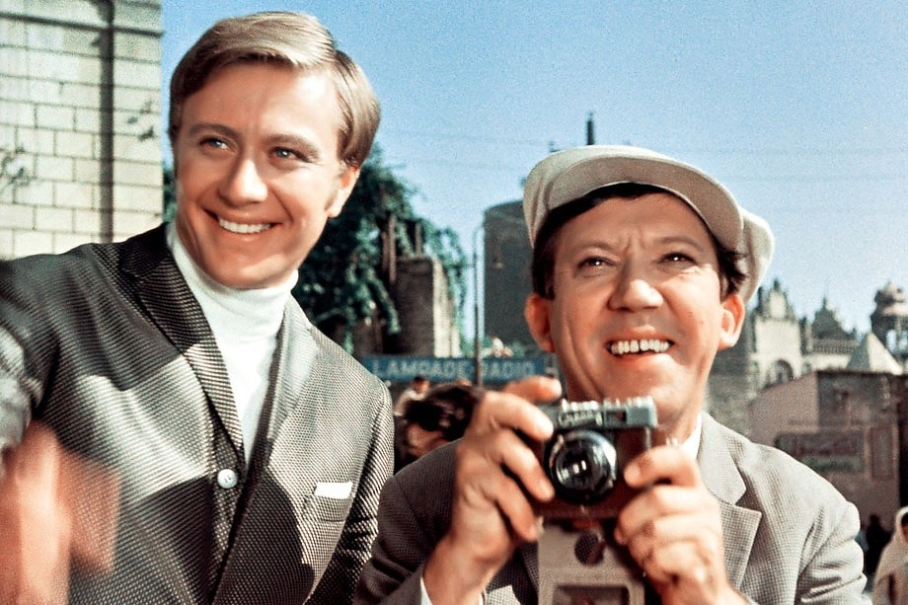
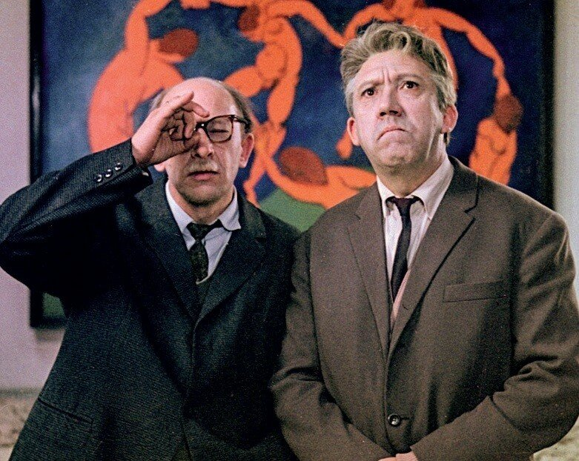
Юрий Никулин снялся почти во всех комедиях режиссера Леонида Гайдая. «Бриллиантовая рука», «Старики-разбойники» вошли в классику советского кинематографа.

Slide 14
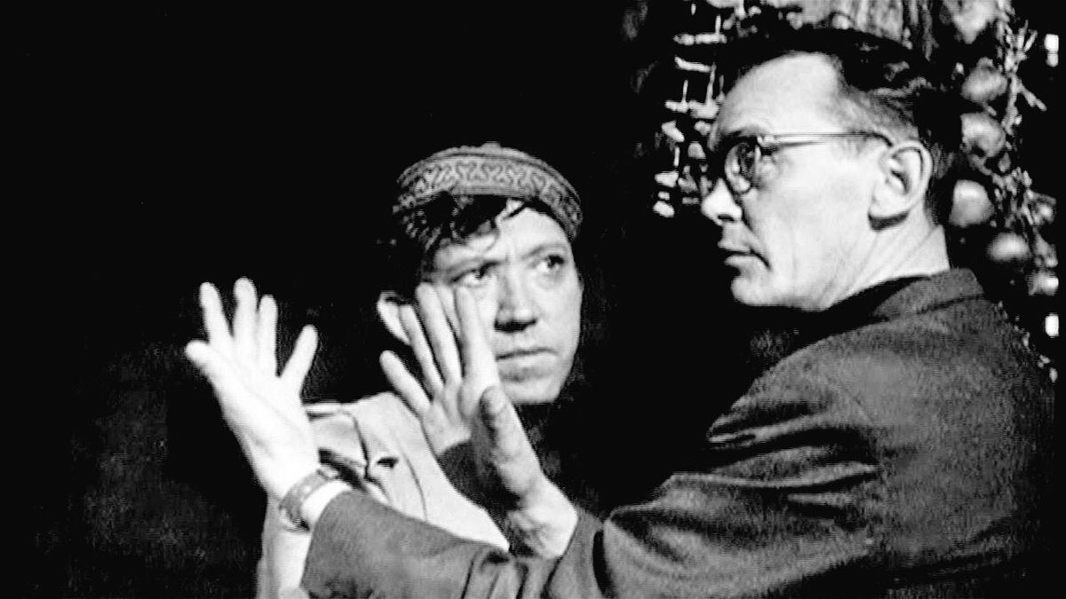
Юрий Никулин и Леонид Гайдай на съемках «Кавказской пленницы»

Slide 15

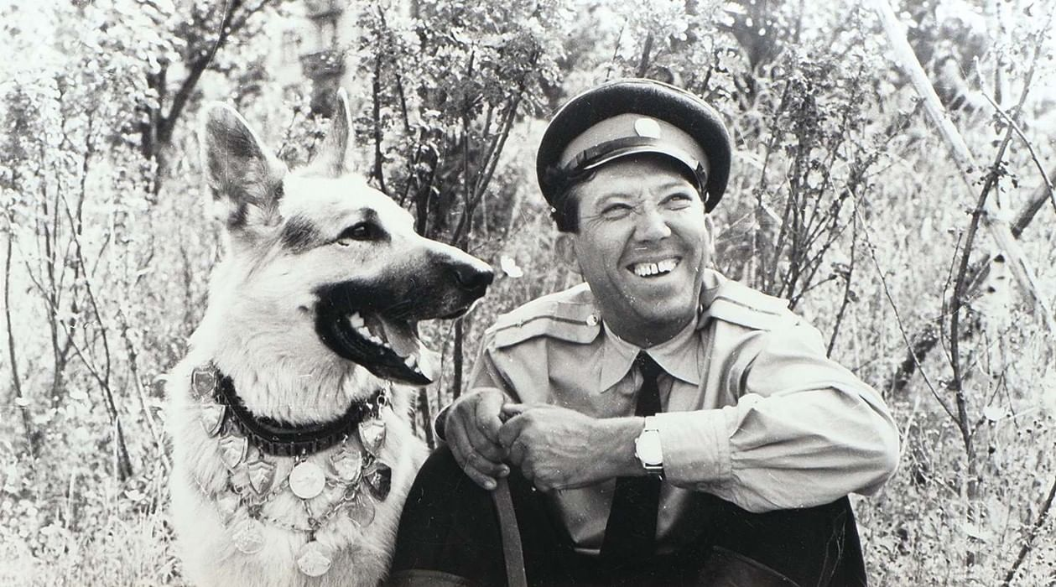
Однако есть на счету актера и серьезные драматические роли в лентах «Они сражались за Родину», «Двадцать дней без войны», «Ко мне, Мухтар!» и других.

Slide 16
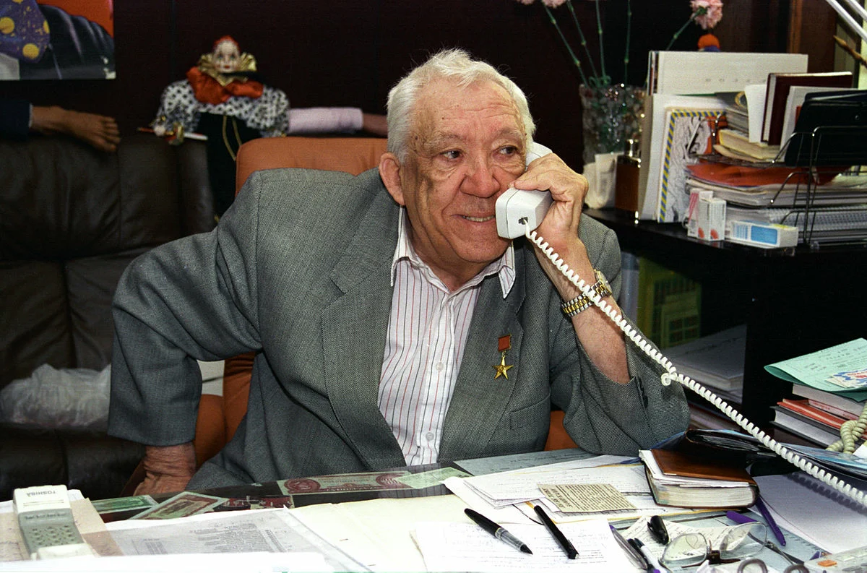
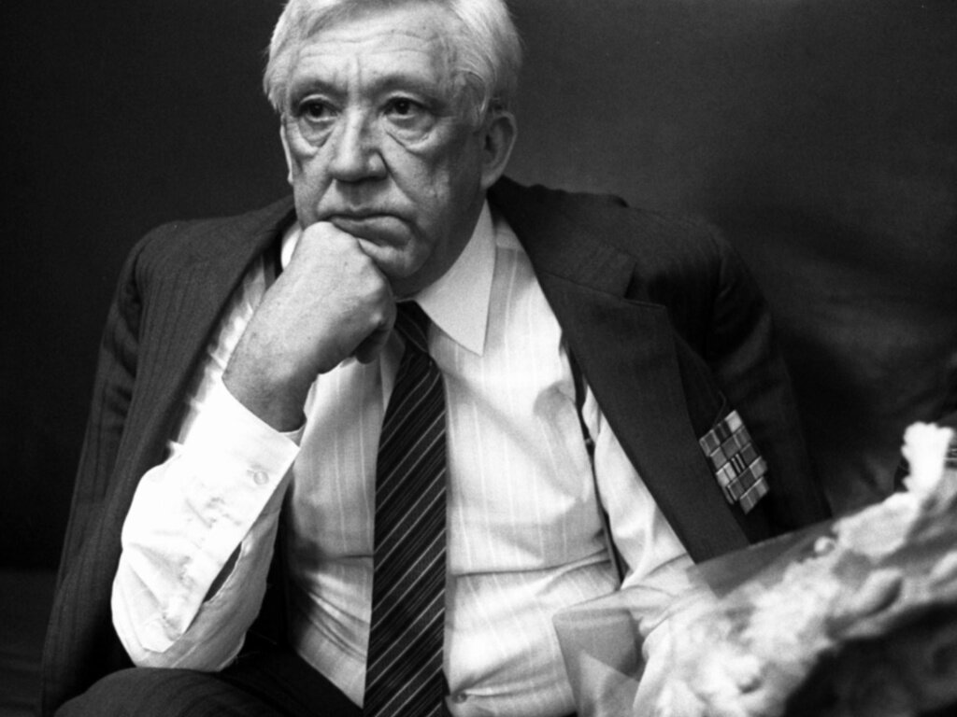
В 1973 году Никулин получил звание Народного артиста СССР. Он проработал в цирке около 50 лет. В 1982 году он возглавил родной Цирк на Цветном бульваре.

Slide 17
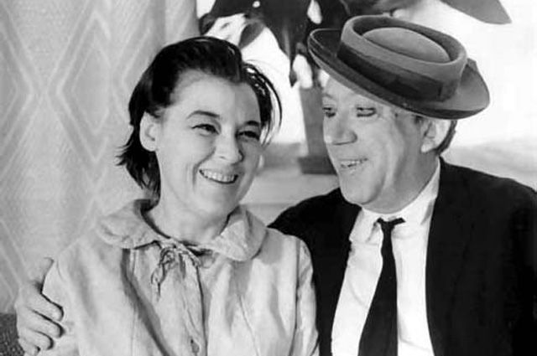
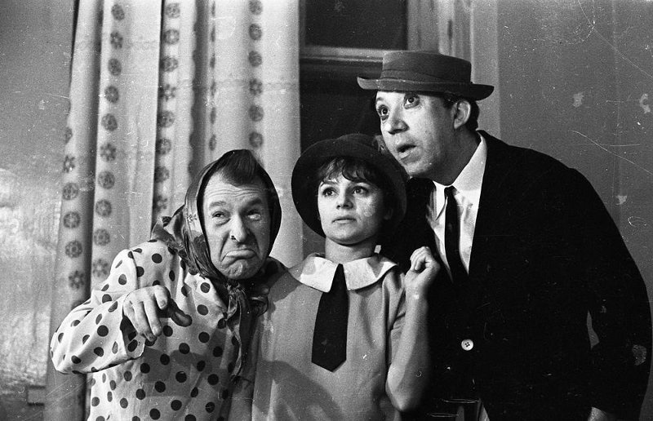
Татьяна Николаевна Никулина – жена Юрия Владимировича. Они прожили вместе 47 лет.

Slide 18
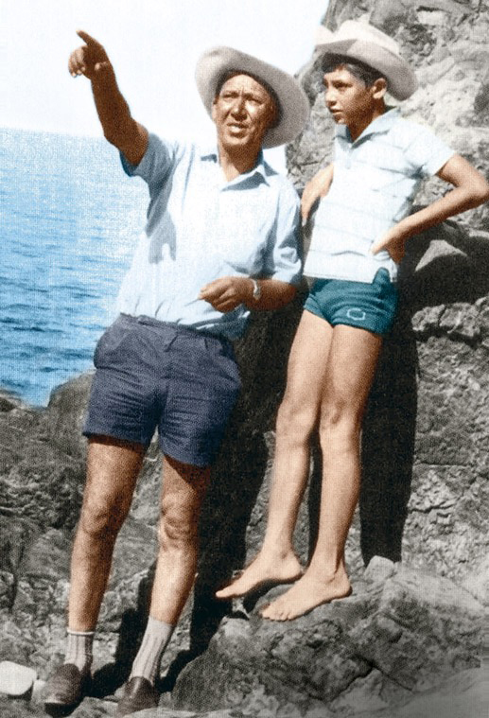
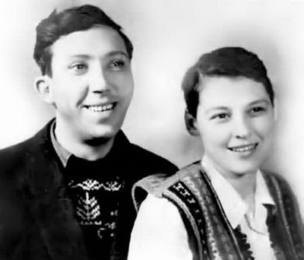
Юрий Никулин с сыном Максимом

Slide 19
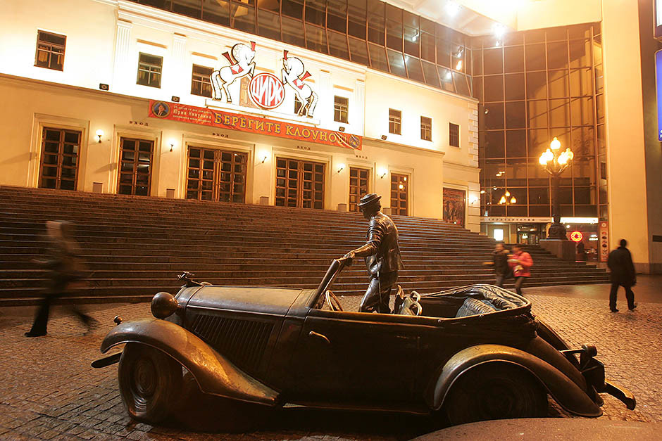
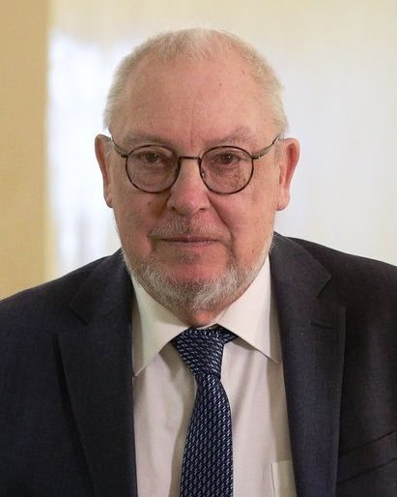
Московский цирк на Цветном бульваре – один из старейших стационарных цирков в России – с 1996 года носит имя Ю.В. Никулина.
Директор цирка
Максим Никулин (с 1997 г.)

Slide 20
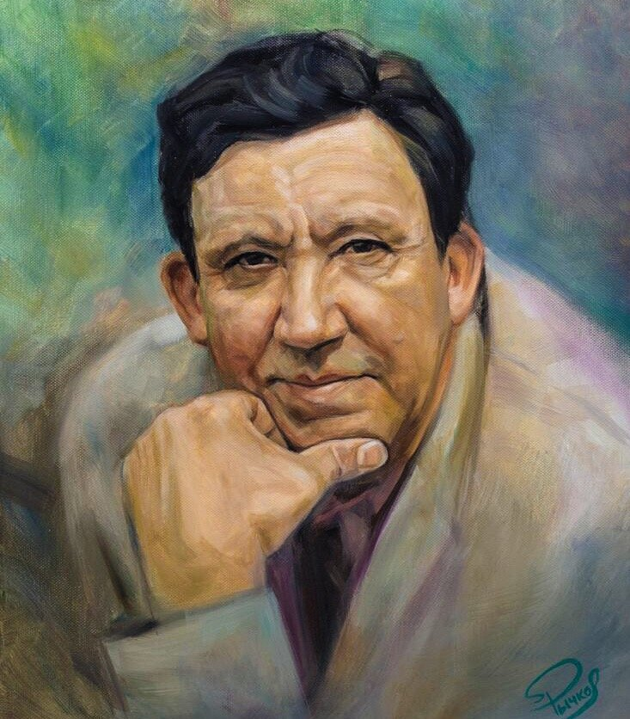
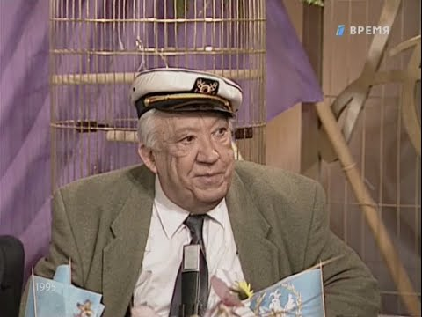
На телевидении Никулин был ведущим передачи «Белый попугай», где рассказывал анекдоты из своей бесконечной коллекции. А также принимал участие в программе «В нашу гавань заходили корабли».

Slide 21
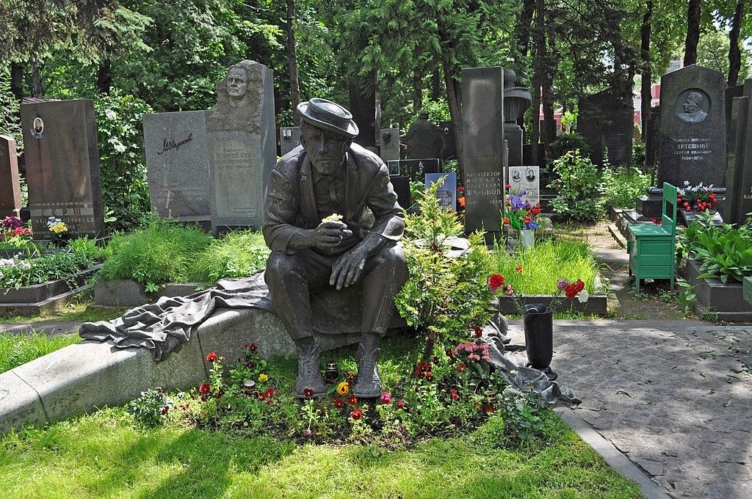
Умер Юрий Владимирович Никулин 21 августа 1997 года в Москве. Похоронен на Новодевичьем кладбище.

Slide 22
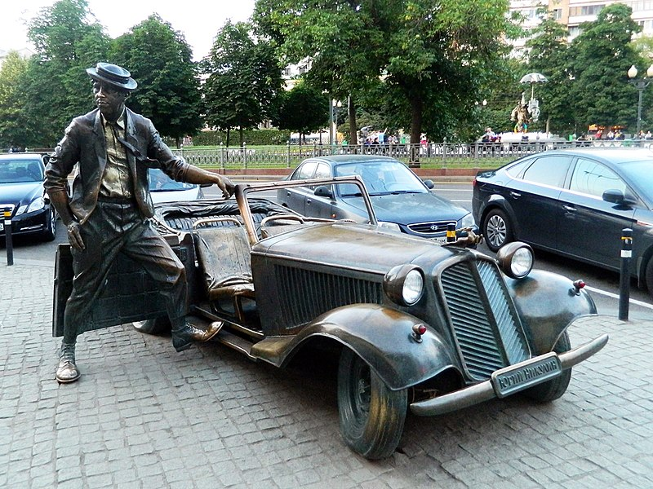
Памятник Юрию Никулину в Москве

Slide 23
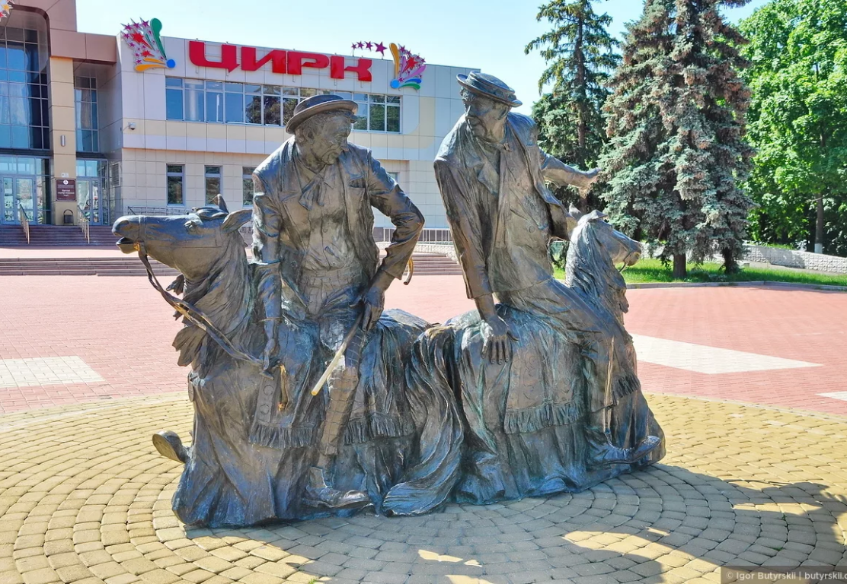
Памятник Юрию Никулину и Михаилу Шуйдину
в Курске

Slide 24
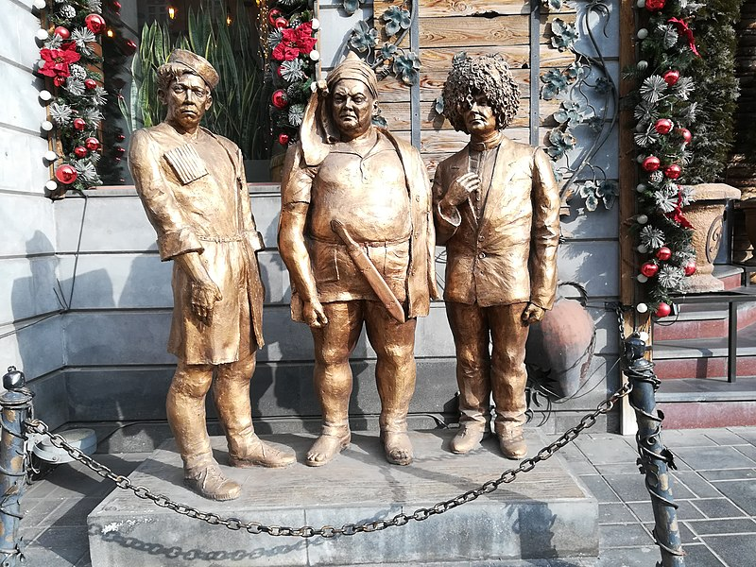
Памятник Балбесу, Бывалому и Трусу в Ереване

Slide 25
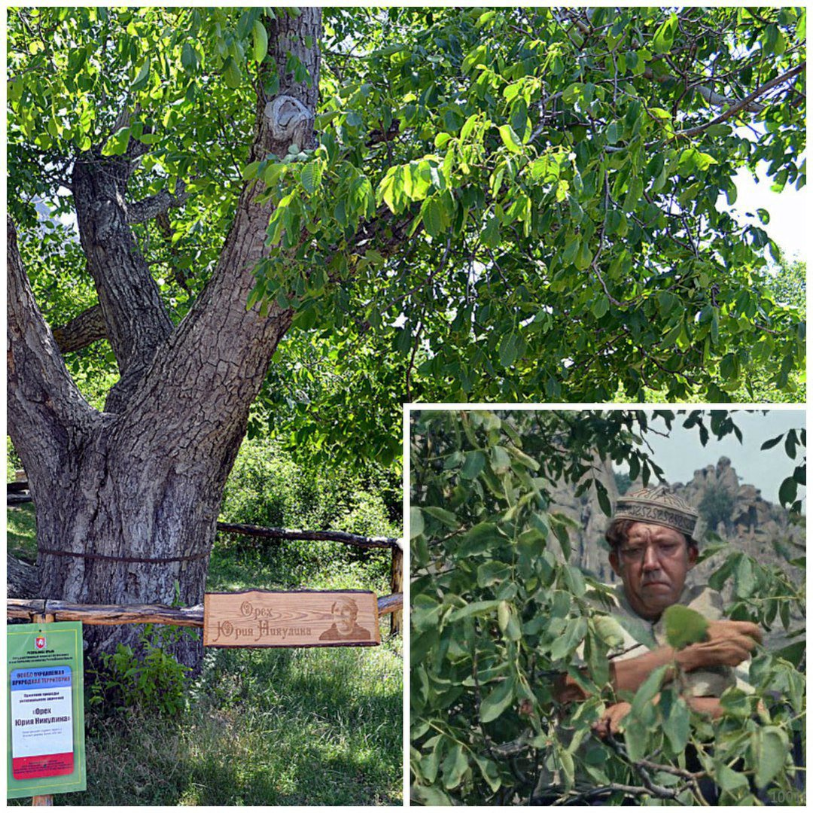
Орех Юрия Никулина в Крыму. Здесь снимали эпизод из фильма «Кавказская пленница».

Slide 26
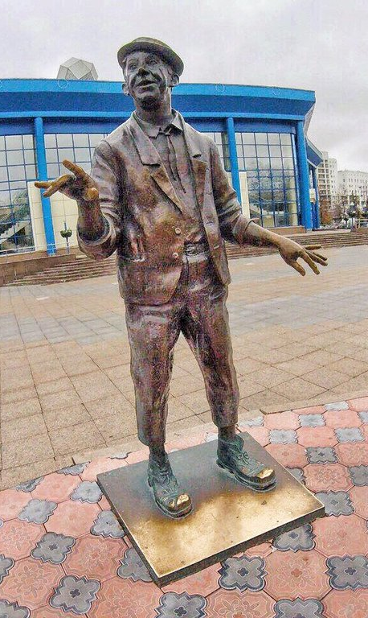
Именем Юрия Никулина названы
Малая планета (4434 Никулин);
Улицы в Москве и Кургане;
Московская школа-интернат № 15 для детей-сирот и детей, оставшихся без попечения родителей, циркового профиля.
Памятник в Тюмени

Slide 27
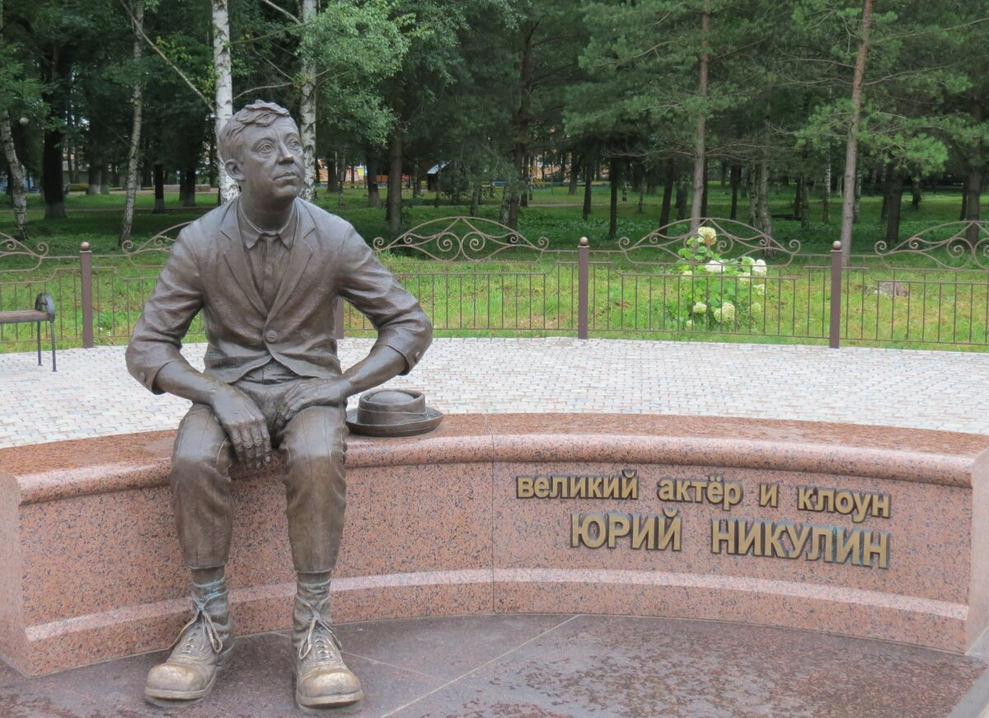
Памятник Юрию Никулину в Демидове (Смоленская область)
Почетный гражданин города Демидова

